Slide 1
第十六章 二次根式
章末小结
Zxx```k

Slide 2
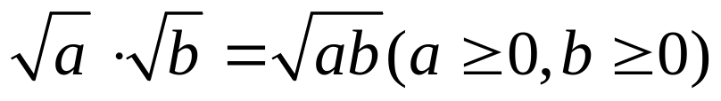
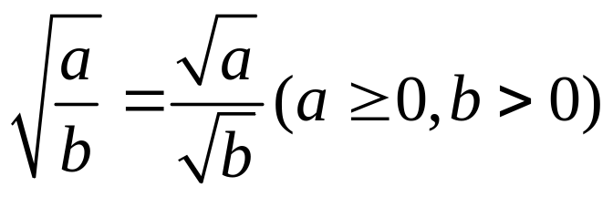
回顾与思考
1.什么是二次根式？二次根式有意义的条件是什么？
2.二次根式运算的结果必须是最简二次根式.什么是最简二次根式？试举两例.
3.二次根式的乘、除法法则是什么？

Slide 3
回顾与思考
4.积的算术平方根、商的算术平方根等于什么？
5.怎样进行二次根式的加减法？
6.怎样进行二次根式的混合运算？

Slide 4
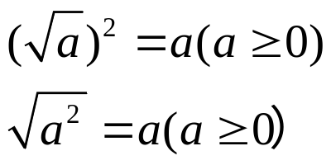
知识结构图
化简与运算
二次根式
加减法
混合运算
乘除法

Slide 5
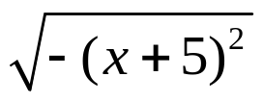
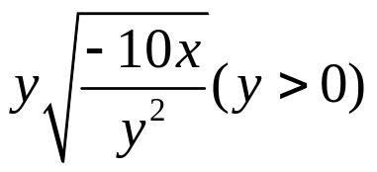
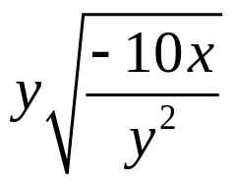
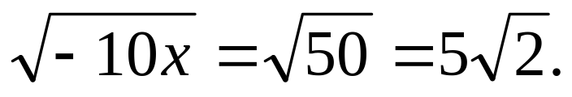
例题讲解
例1 已知式子 有意义，
求 的值.
解：依题意，得-(x+5)²≥0，
∴(x+5)²≤0 ， ∴x=-5.
=

Slide 6
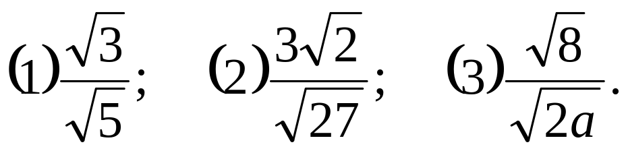
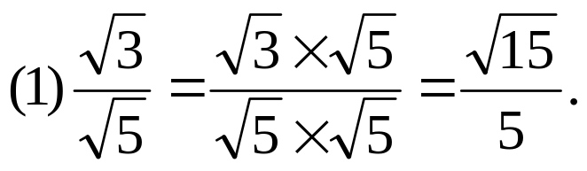
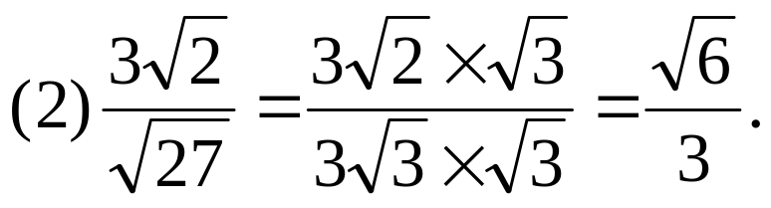
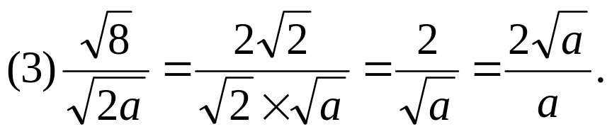
例题讲解
例2 计算：
解：

Slide 7
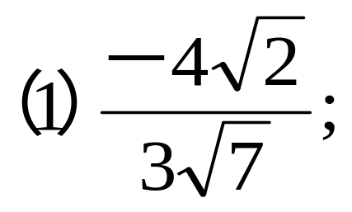
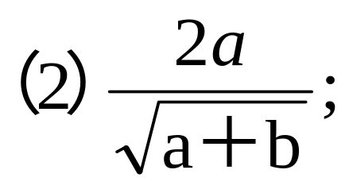
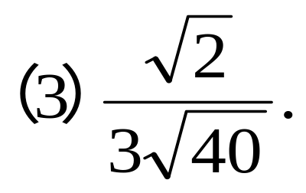
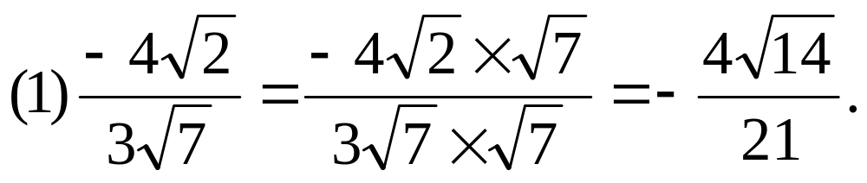
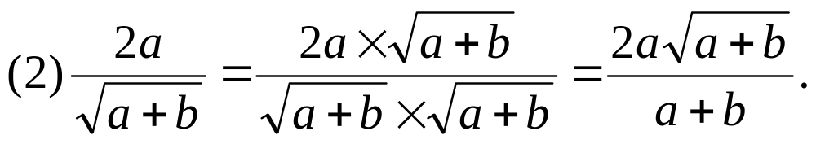
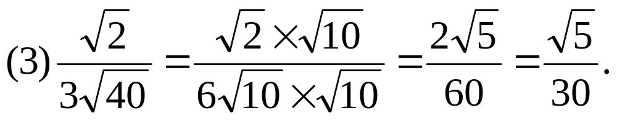
例题讲解
例3 化简： Zx```xk
解：

Slide 8
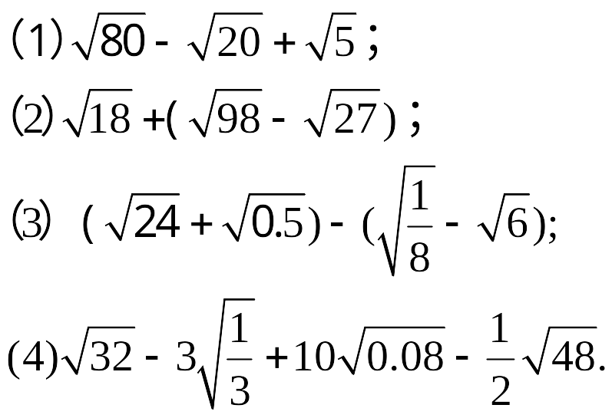
例题讲解
例4 计算：

Slide 9
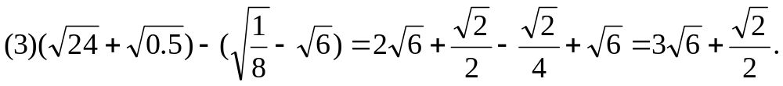
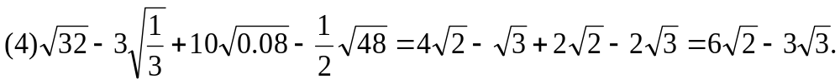
解：

Slide 10
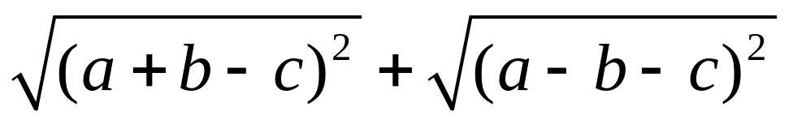
例题讲解
例5 已知a,b,c为△ABC的三边长，
化简： .
解：因为a,b,c为△ABC的三边长，所以a+b＞c， b+c＞a.
=︱a+b-c︱+︱a-b-c︱
= a+b-c-（a-b-c）
= a+b-c-a+b+c
=2b.

Slide 11
课堂小结
1．本节课复习的六个基本问题是“二次根式”这一章的主要基础知识，同学们要深刻理解并牢固掌握．
2．在二次根式的化简、计算及求值的过程中，应注意利用题中使二次根式有意义的条件(或题中的隐含条件)，即被开方数为非负数，以确定被开方数中的字母或式子的取值范围．
3．运用二次根式的四个基本性质进行二次根式的运算时，一定要注意每一个性质中字母的取值范围．
4．通过例题的讨论，要学会综合、灵活运用二次根式的意义、基本性质和法则解答有关含二次根式的式子的化简、计算及求值等问题．

Slide 12
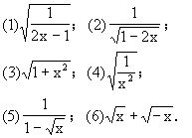

练习巩固Zxx```k
1．x是什么值时，下列各式在实数范围内有意义？
2．把下列各式化成最简二次根式：

